Slide 1
소프트웨어에 물들다 만들어 보자! 쉽고 간단한 파워포인트 게임
정태환
25년차 프로그래머
프리랜서(소속)

Slide 2
목차
1
2
2-1
2-2
3
3-1
3-2
3-3
3-4
마우스 피하기 게임이란?
벽에 닿으면???
벽에 닿은 경우 실패화면
도착한 경우 성공화면
만드는 법
도형에 닿은 경우
다른 화면 방지
게임영역 지정
출발과 다시하기 버튼 위치
2018 소프트웨어에 물들다

Slide 3
마우스 피하기 게임이란?
01

Slide 4
마우스 피하기 게임이란?
출발
도착
도착지점까지
다른 곳에 닿지 않게
마우스를 움직이는 게임

Slide 5
벽에 닿으면???
02

Slide 6
벽에 닿으면???
출발
도착
실패 화면으로 가도록 만듭니다.

Slide 7
벽에 닿은 경우 실패화면
마이너스
100점!
땡 탈락!
다시하기
그만하기

Slide 8
도착한 경우 성공화면
성공!
대단해요!
다시하기
그만하기

Slide 9
만드는 법
03

Slide 10
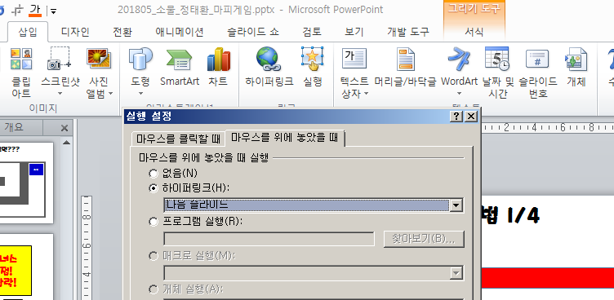
도형에 닿은 경우

Slide 11
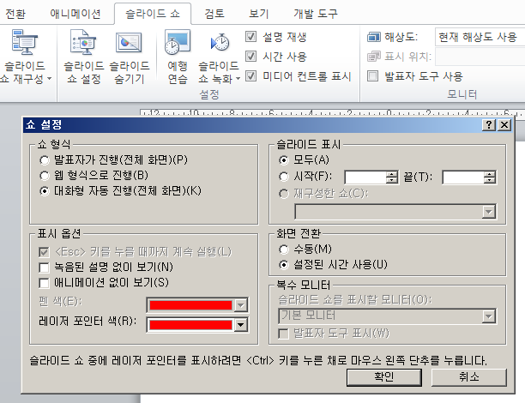
다른 화면 방지

Slide 12
게임영역 지정
출발
도착

Slide 13
출발과 다시 하기 버튼 위치
출발
다시하기

Slide 14
처음 만들어보는 마우스 피하기 게임 (^_^)
도착
출발

Slide 15
마이너스
100점!
땡 탈락!
다시하기
그만하기

Slide 16
성공!
대단해요!
다시하기
그만하기

Slide 17

고맙습니다
2018
소프트웨어에
물들다

